Slide 1
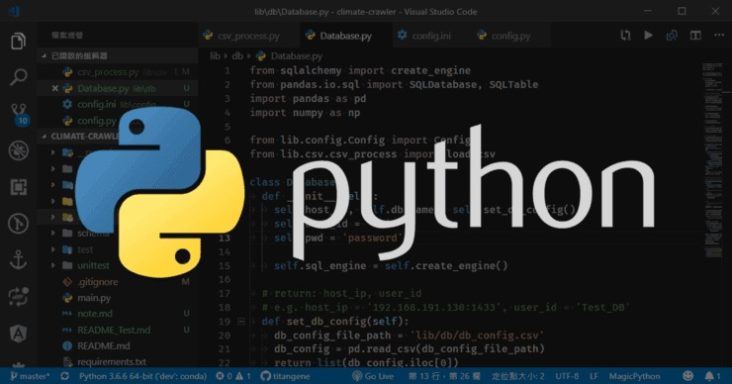
DEBUGGER -DEPURANDO CÓDIGO

Slide 2
DEBUGGER - DEPURANDO NUESTRO CÓDIGO
BOOTCAMP PYTHON - APRENDE PYTHON PASO A PASO DESDE 0 A EXPERTO
Es la manera de poder detectar errores en nuestro código.
Tendremos que seguir unas pautas y pasos.
Nos ayuda a detectar / solucionar errores.

Slide 3
¿QUÉ TRABAJAREMOS EN ESTA SECCIÓN?
BOOTCAMP PYTHON - APRENDE PYTHON PASO A PASO DESDE 0 A EXPERTO
Configurar Visual Studio Code de manera global.
Añadir puntos de interrupción
Poner en marcha el depurador.
Modificar información a mano.

Slide 4
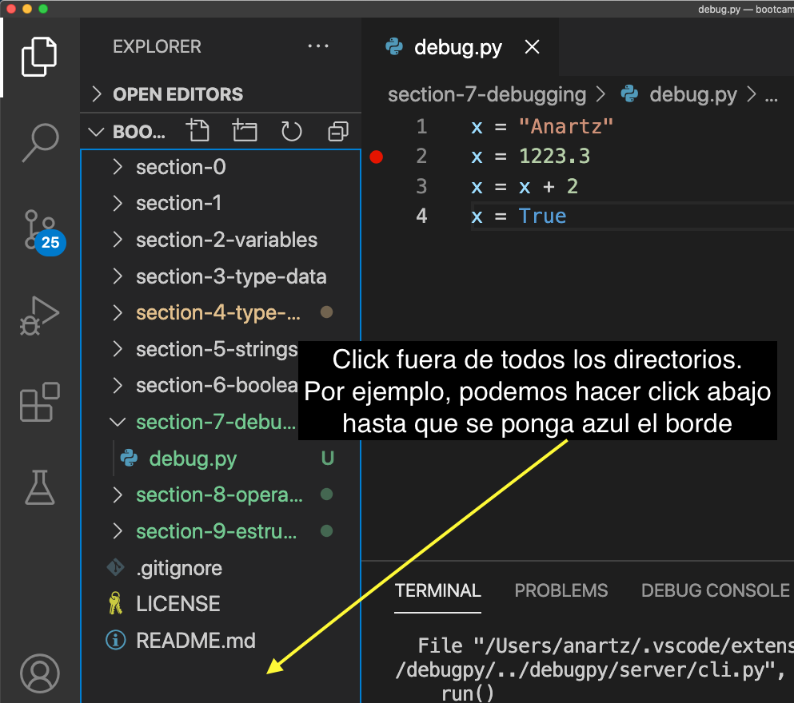
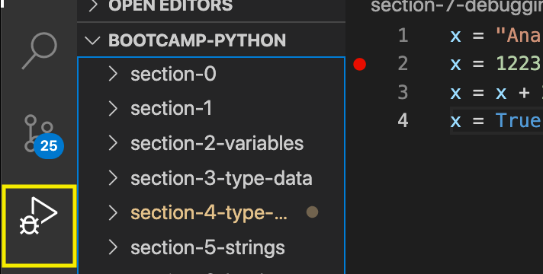
CONFIGURAR EN VISUAL STUDIO CODE
BOOTCAMP PYTHON - APRENDE PYTHON PASO A PASO DESDE 0 A EXPERTO

Slide 5
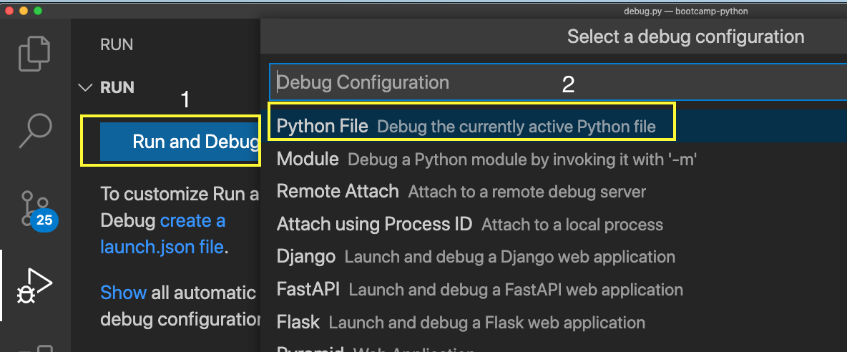
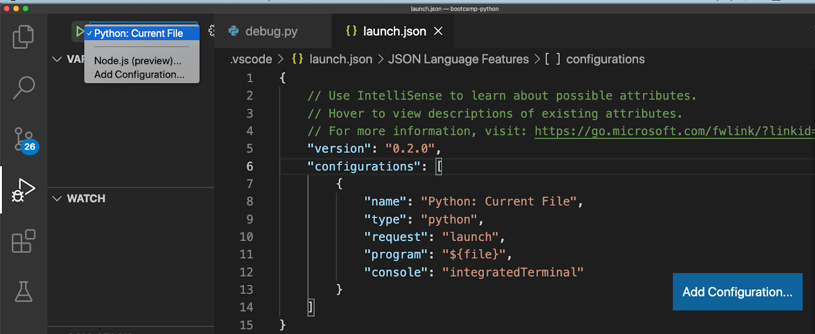
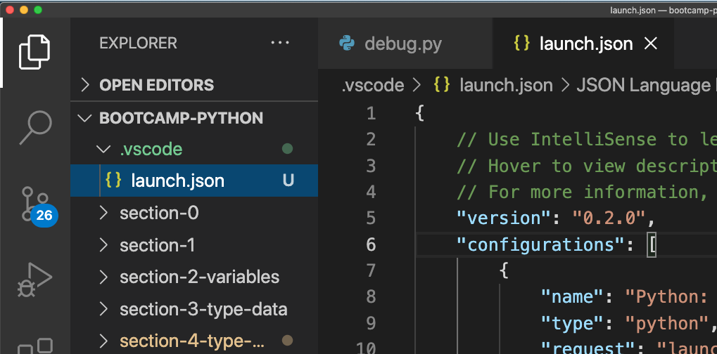
CONFIGURAR EN VISUAL STUDIO CODE
BOOTCAMP PYTHON - APRENDE PYTHON PASO A PASO DESDE 0 A EXPERTO

Slide 6
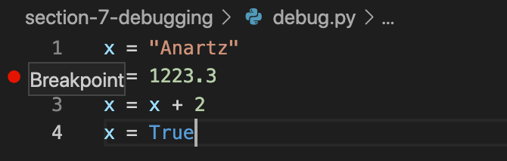
AÑADIR EL PUNTO DE INTERRUPCIÓN
BOOTCAMP PYTHON - APRENDE PYTHON PASO A PASO DESDE 0 A EXPERTO
Opción para decirle al debugger dónde debe de parar.
Se hace en un punto donde queramos empezar a analizar.
Esto lo usamos con un programa ya desarrollado / en desarrollo.
Para añadir un punto de interrupción => click a la izqda de números de línea

Slide 7
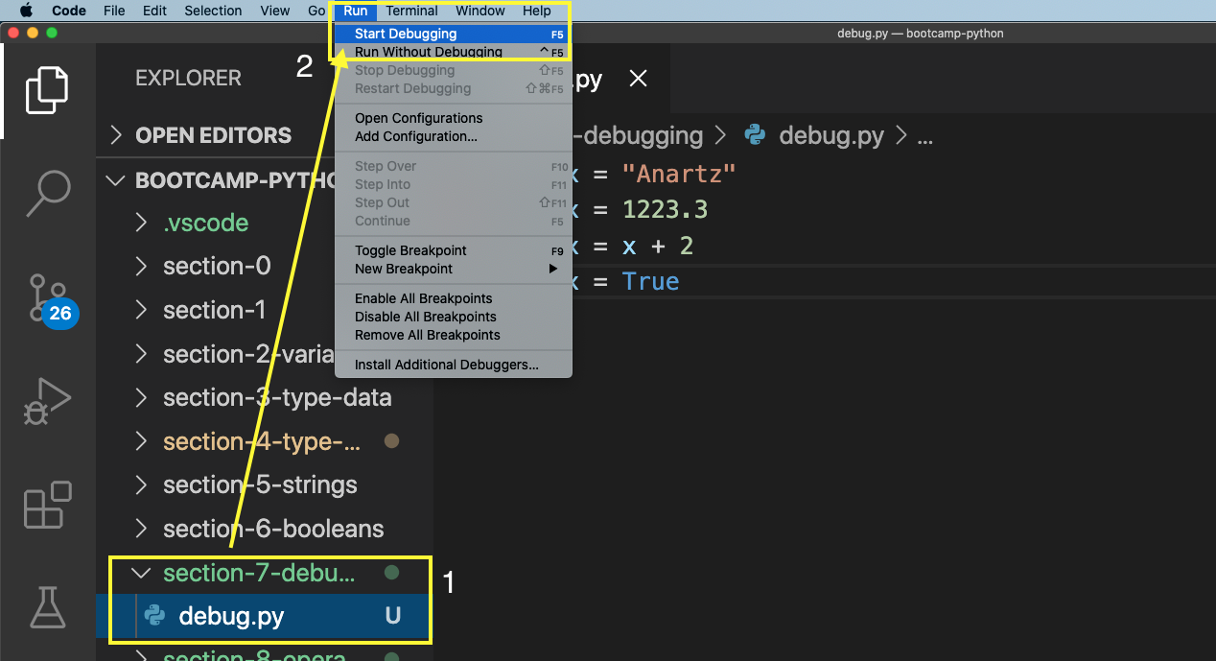
DEBUGGEAR PROGRAMA
BOOTCAMP PYTHON - APRENDE PYTHON PASO A PASO DESDE 0 A EXPERTO
Coger el script Python que queremos debuggear.
Añadimos el punto (puntos) de interrupción.
Menú superior => Run / Start Debugging ó F5

Slide 8
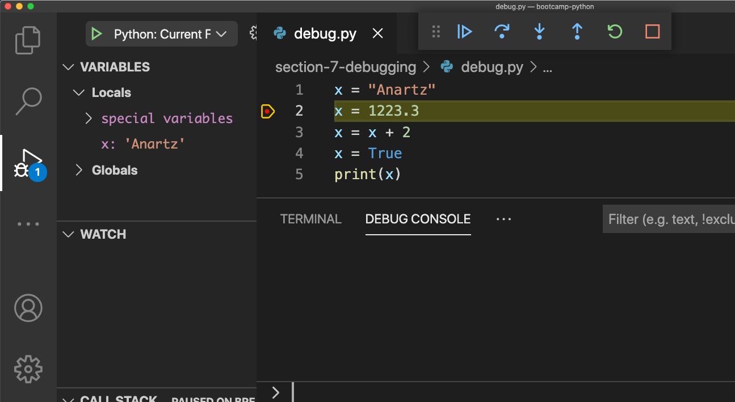
DEBUGGEAR PROGRAMA
BOOTCAMP PYTHON - APRENDE PYTHON PASO A PASO DESDE 0 A EXPERTO
Si todo va bien, hace una parada en el punto de interrupción asignado.

Slide 9
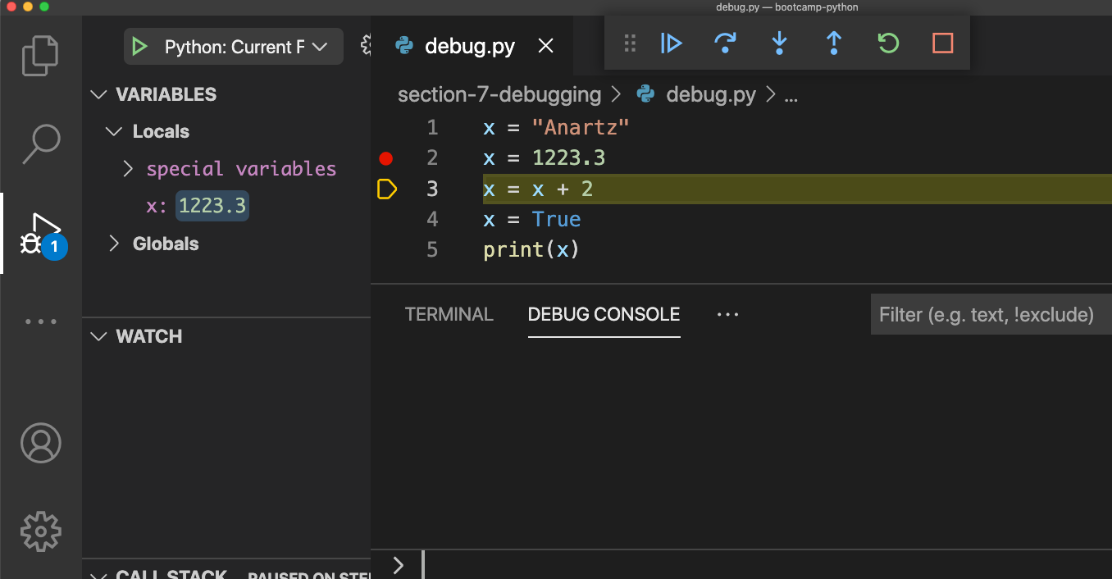
DEBUGGEAR PROGRAMA
BOOTCAMP PYTHON - APRENDE PYTHON PASO A PASO DESDE 0 A EXPERTO
Si pasamos a la siguiente instrucción con la flecha (segunda opción)
Prestad atención al apartado de variables para ver cómo cambia de valor.

Slide 10
ALTERAR VALORES DE VARIABLES EN DEBUGGER
BOOTCAMP PYTHON - APRENDE PYTHON PASO A PASO DESDE 0 A EXPERTO
Sirve para modificar información de las variables en el proceso.
Los cambios, se irán viendo en el apartado de “Variables”

